Slide 1





Slide 2




Slide 3

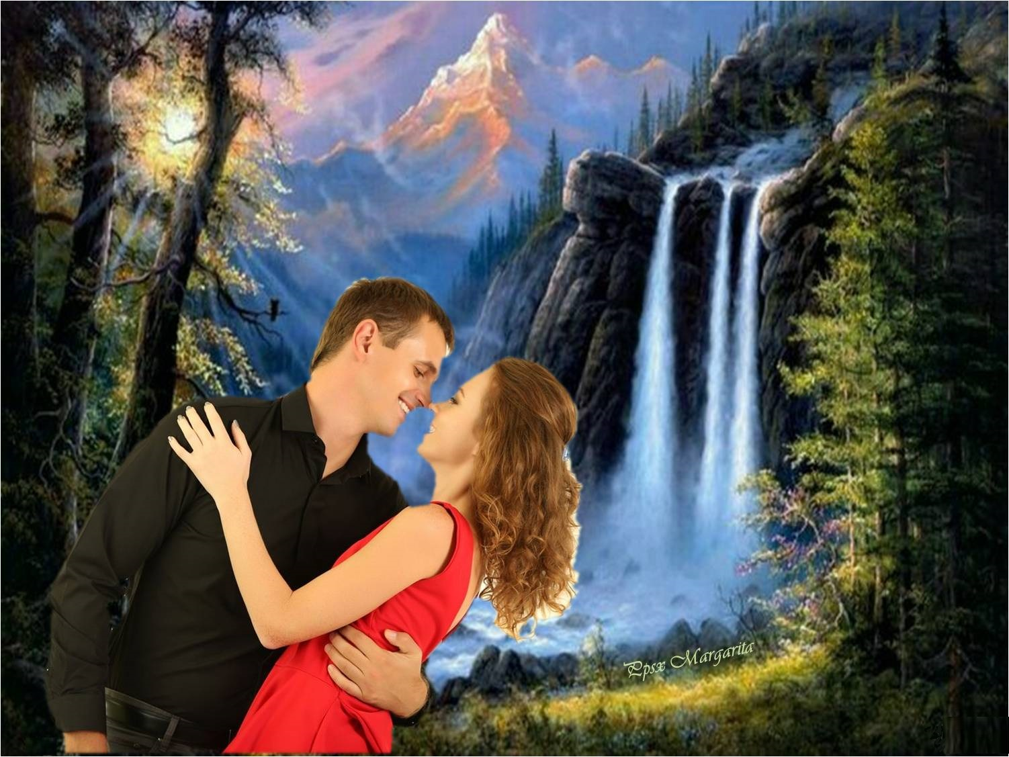
Déjame quererte despacio, lento, sin prisas,
Déjame sentir tu piel junto a la piel mía,

Slide 4
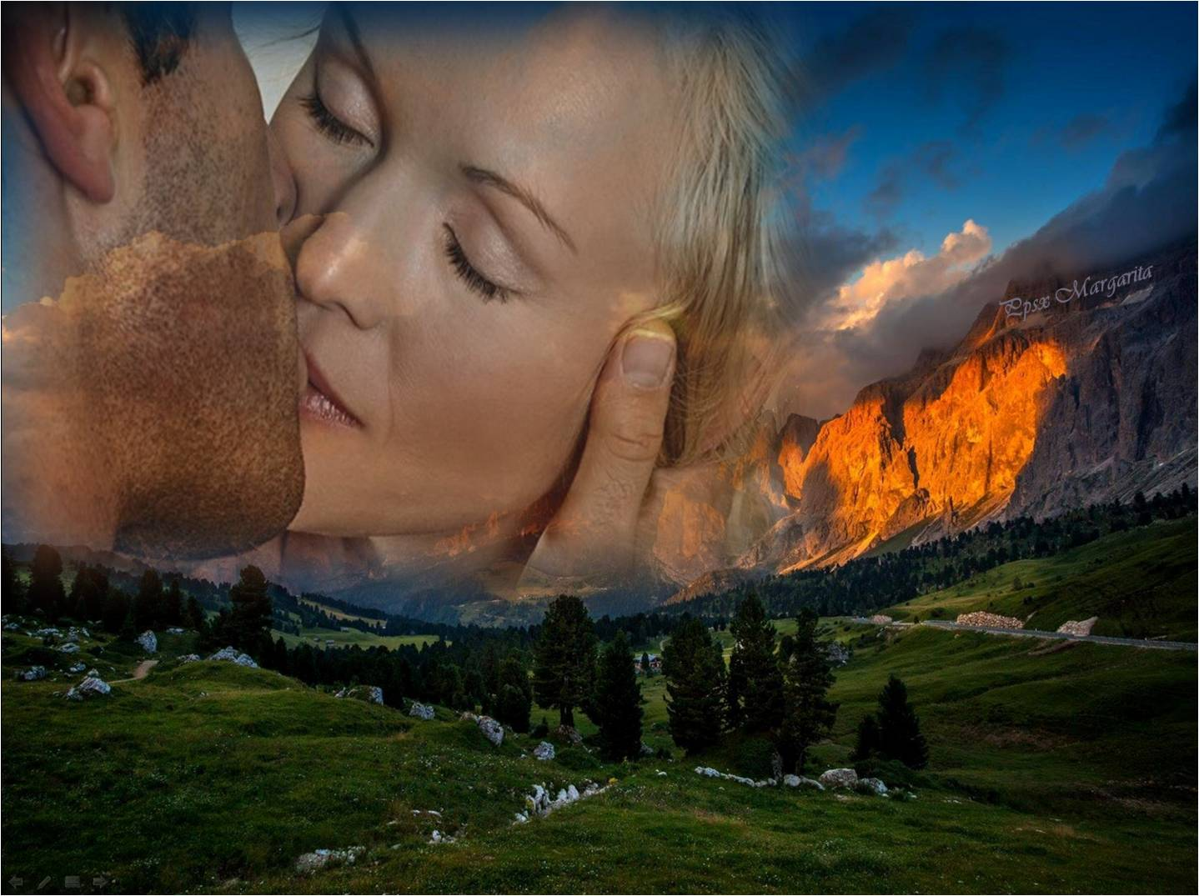

Déjame besarte esos labios que con amor me acarician
Y déjame brindarte mi amor cada minuto del día..

Slide 5


Slide 6


De mi vida,
de la tuya,
llena de pasión y de locuras,
Déjame abrazarte con los brazos de la vida,

Slide 7
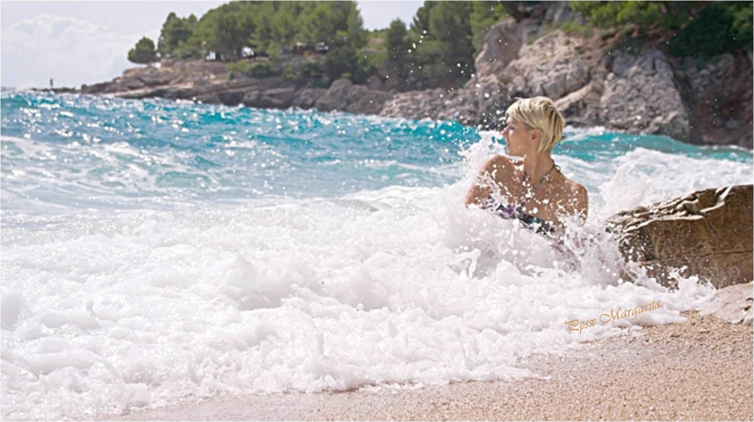

Déjame ser el aire que respiras para que jamás te sientas sola..
Déjame ser la mar y bañarte con sus olas,

Slide 8
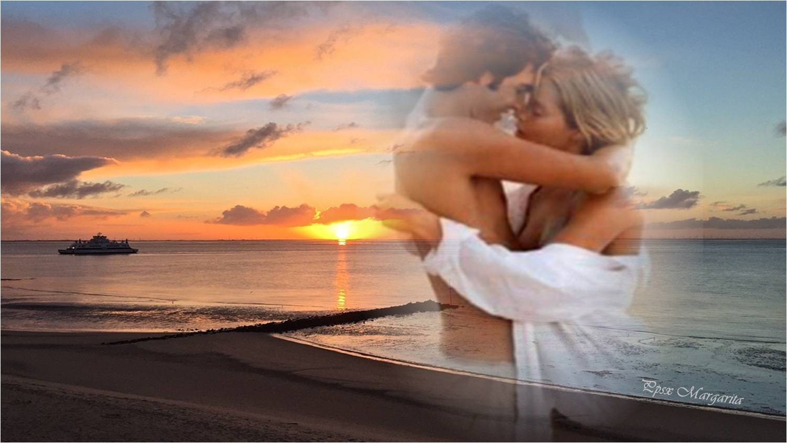

Slide 9


Déjame amor, déjame convertirme en tu sombra,
Tu Ángel de la guarda para estar a tu lado a todas horas,

Slide 10

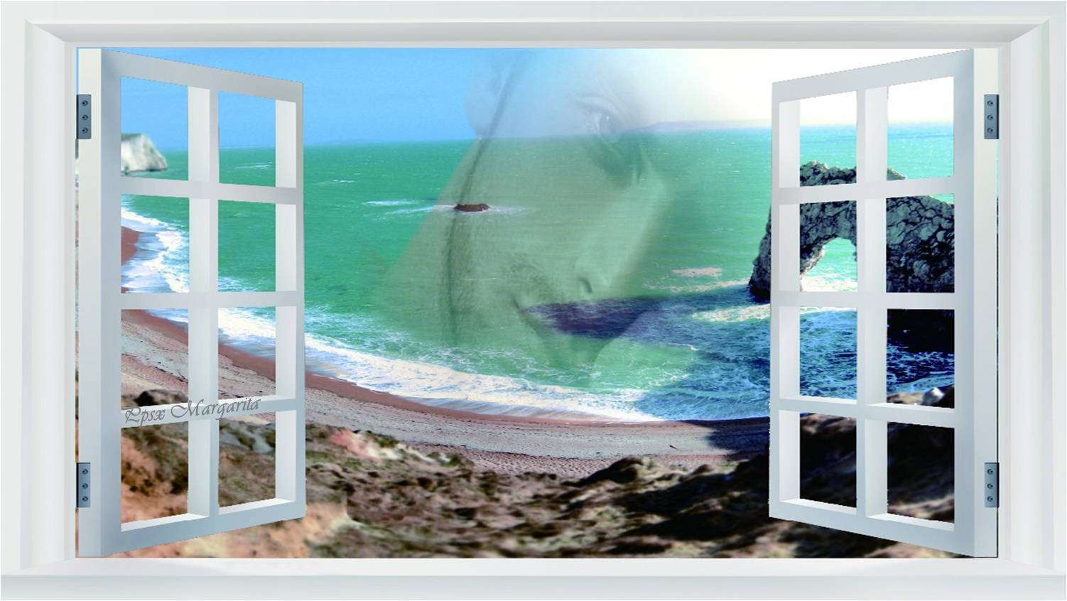
Déjame ser tus suspiros cuando piensas en mi a solas,
Déjame ser el murmullo de la brisa en tu ventana,

Slide 11
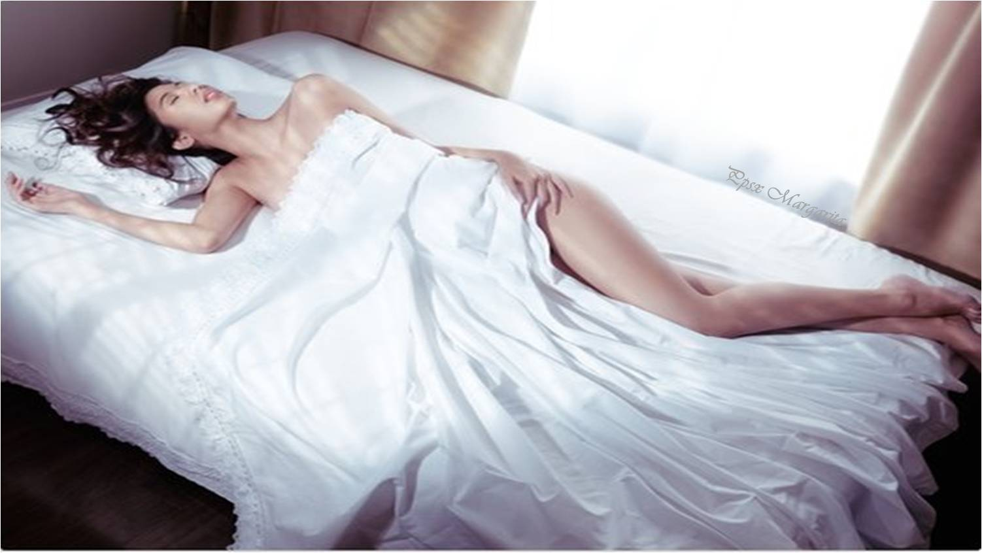

Déjame ser tu almohada, déjame ser tu cama,
Déjame convertirme en tu sol y tu cielo

Slide 12
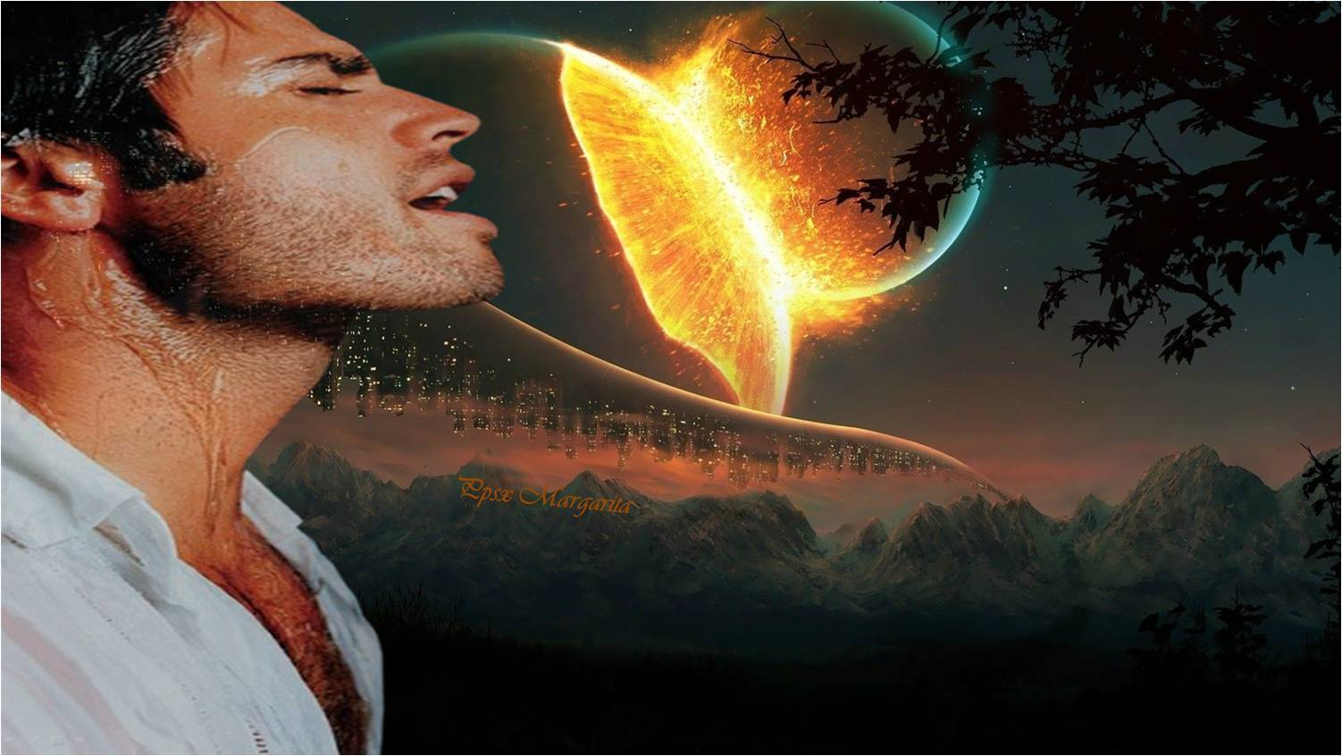

!Que eres tu lo que mas quiero!
Y déjame amor,
déjame gritarle a todos..

Slide 13


Slide 14



Julio 2019
Música: Franck Pourcel
Melodía desencadenada
Ppsx Margarita
Autor: David Fernández Fis

Slide 15









¿Te ha gustado?
Puedes ver más entrando
Aquí
Además puedes recibir powerpoints en tu correo electrónico suscribiéndote aquí:
Esta presentación powerpoint ha sido creada y compartida única y exclusivamente para mispps.com

